Slide 1
第四章 图形变换

Slide 2
第四章 二维图形的变换
重 点：掌握二维几何变换、二维观察变换、三维几何变换。
难 点：理解常用的平移、比例、旋转变换，特别是复合变换。
4.1 图形变换基础
4.2 二维几何变换
4.3 窗口到视区的变换
4.4 三维几何变换
第四章 图形变换

Slide 3
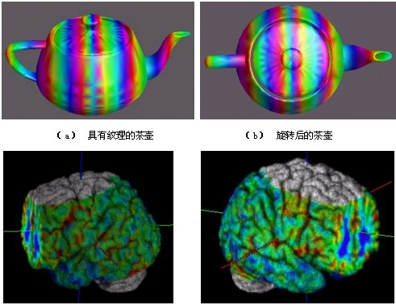
什么是图形变换？
这种将几何图形按照某种法则或规律变换成另一种几何图形的过程，称之为图形几何变换。
第四章 图形变换

Slide 4
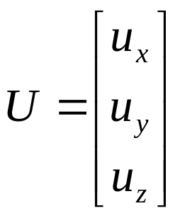
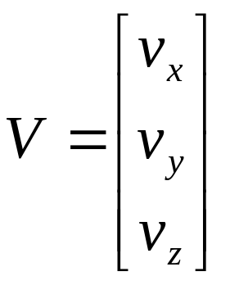
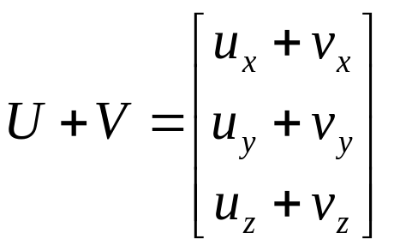

4.1 图形变换的数学基础（自学）
矢量：是一有向线段，具有方向和大小两个参数。
  矢量和
第四章 图形变换

Slide 5
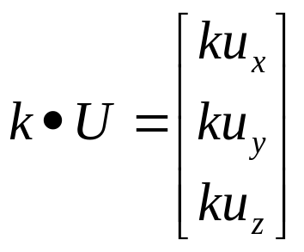
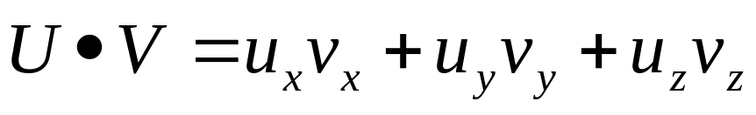



  矢量的数乘
  矢量的点积
    性质
第四章 图形变换

Slide 6
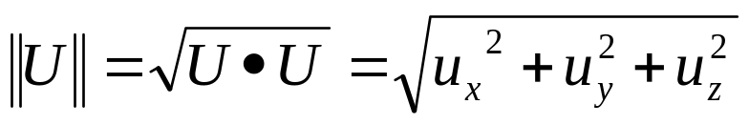
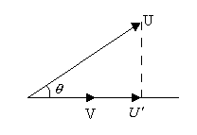
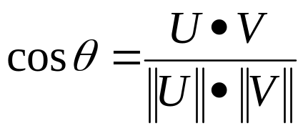
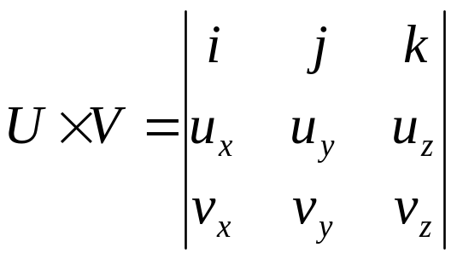
  矢量的长度
    单位矢量：长度为1的矢量
    矢量的夹角
  矢量的叉积
第四章 图形变换

Slide 7
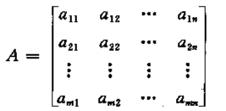

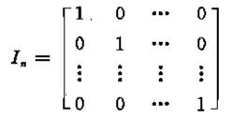
矩阵
  阶矩阵
  n阶方阵
  零矩阵：元素全为0的矩阵。
  行向量与列向量
  单位矩阵
第四章 图形变换

Slide 8
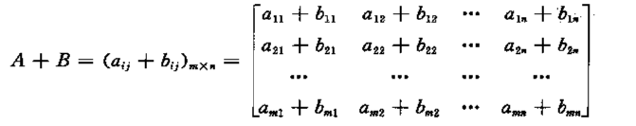
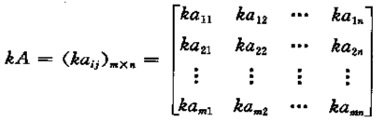

矩阵的加法
矩阵的数乘
矩阵的乘法
第四章 图形变换

Slide 9
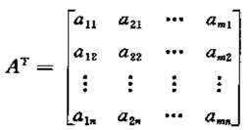
  矩阵的转置
  矩阵的逆： n阶矩阵A称为可逆的，若存在另一个n阶矩阵B，使得AB＝BA＝I_{n}。此时称B为A的逆矩阵，记为B=A⁻¹。
第四章 图形变换

Slide 10
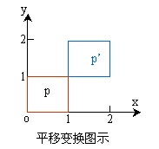
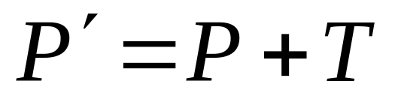
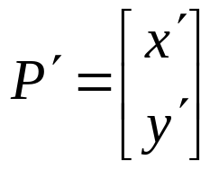
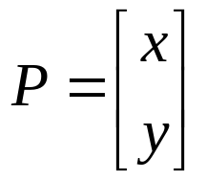
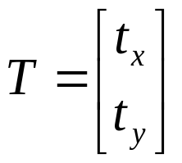
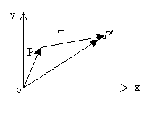
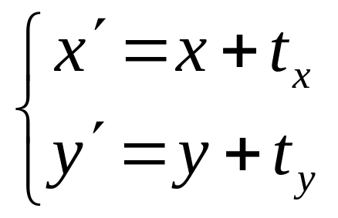
4.2 二维基本变换
平移变换
第四章 图形变换

Slide 11
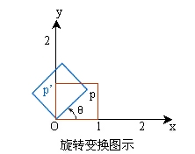

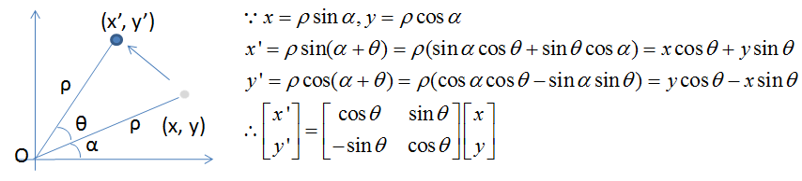
旋转变换
  点P(x,y)的极坐标表示
  绕坐标原点旋转角度
  （逆时针为正，顺时针为负）
第四章 图形变换

Slide 12
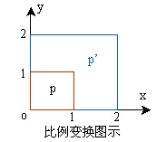
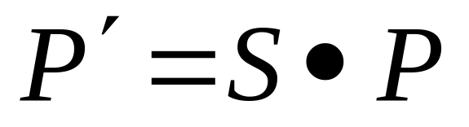
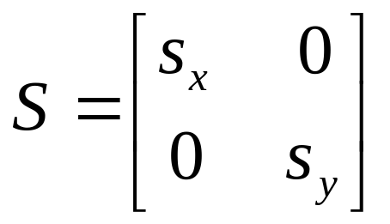
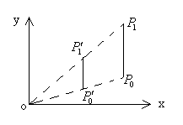
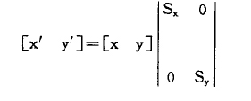
放缩变换
  以坐标原点为放缩参照点
  不仅改变了物体的大小和形状，也改变了它离原点的距离
第四章 图形变换

Slide 13
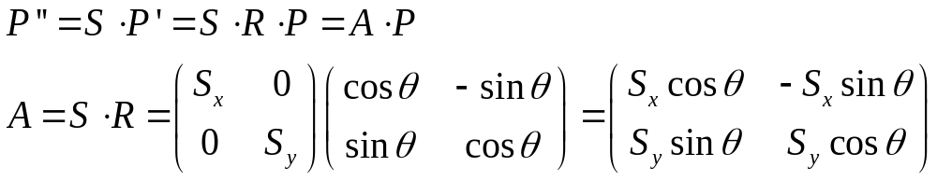
齐次坐标与二维变换的矩阵表示
问题引入：
对图形P先旋转，再放缩，最后平移，变换如何合并？
不易合并？＝》齐次坐标
第四章 图形变换

Slide 14
为什么需要齐次坐标？
多个变换作用于多个目标
变换合成
变换合成的问题
引入齐次坐标
变换的表示法统一
第四章 图形变换

Slide 15
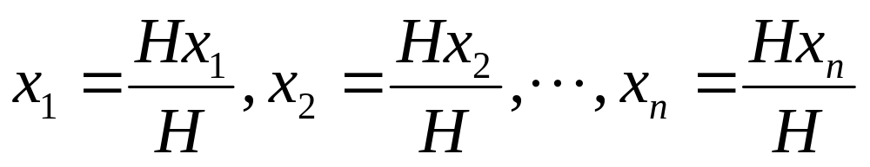
齐次坐标表示不是唯一的，通常当h＝1时，称为规格化齐次坐标，
在计算机图形学里面，我们常用的是规格化齐次坐标。
所谓齐次坐标, 就是将一个原本是n维的向量用一个n+1维向量来表示。
例如, 向量(x₁, x₂, …, x_{n})的齐次坐标表示为
(Hx₁, Hx₂, …, Hx_{n}, H), 其中H是一个不为0的实数。
由点或向量的齐次坐标(Hx₁, Hx₂, …, Hx_{n}, H)求它的规范化齐次坐标, 可根据如下公式求得
第四章 图形变换

Slide 16
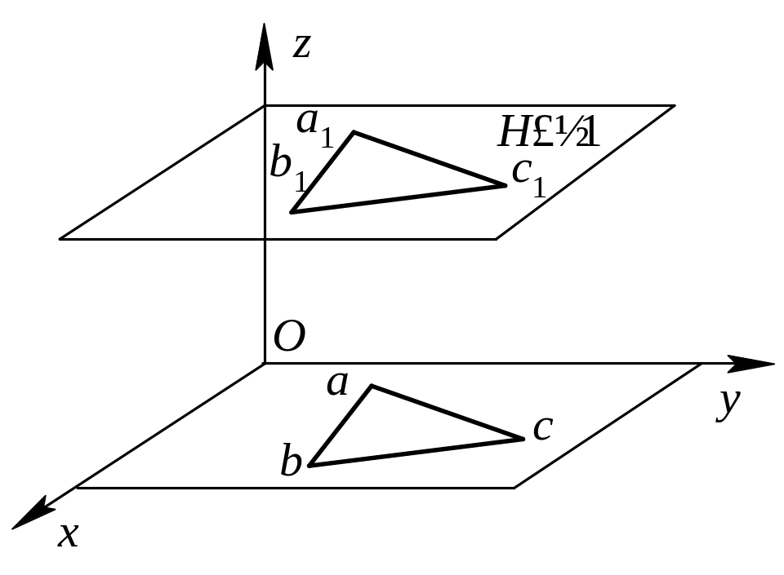
齐次坐标的几何意义
第四章 图形变换

Slide 17
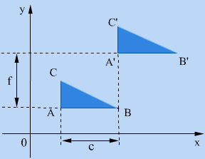
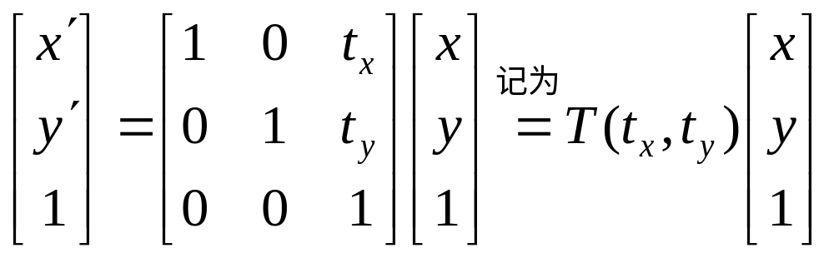
标准齐次坐标(x,y,1)
二维变换的矩阵表示
  平移变换
第四章 图形变换

Slide 18
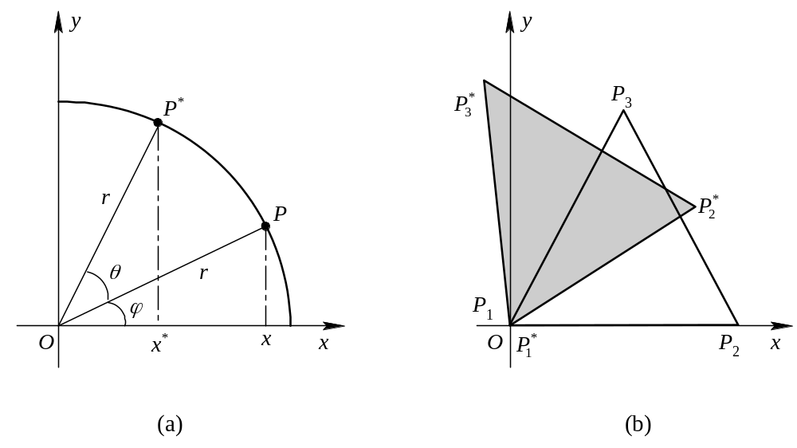
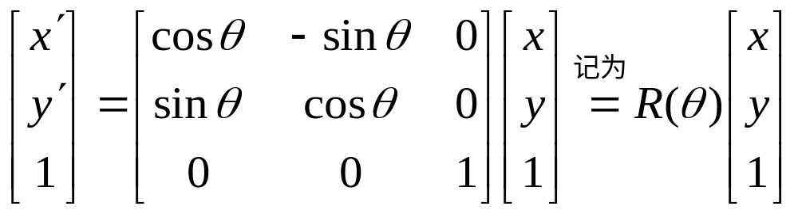
  旋转变换
第四章 图形变换

Slide 19
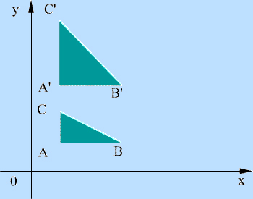
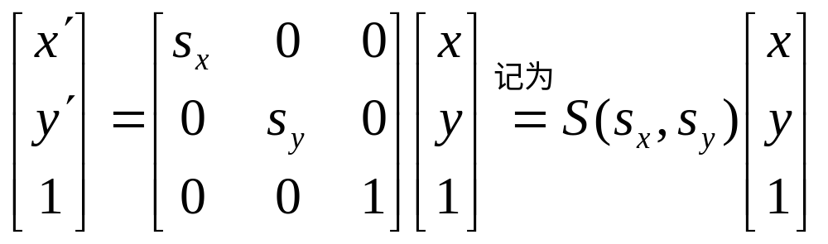
  放缩变换
图形变换具有统一表示形式的优点
  便于变换合成
  便于硬件实现
第四章 图形变换

Slide 20
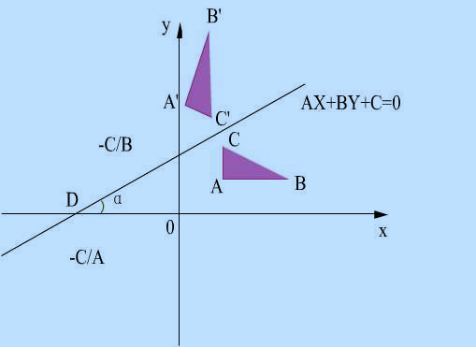
复合变换及变换的模式
问题：如何实现复杂变换？
第四章 图形变换

Slide 21
解决方法：
变换分解
变换合成
复合变换是指对图形进行一次以上的变换，变换的结果是
每次的变换矩阵相乘。
任何一组变换都可以表示成一个复合变换矩阵，只需要计
算每一个单独变换矩阵，并求解出乘积；
从另一个方面讲，任何一个复杂的几何变换都可以看作基
本几何变换的组合形式，也叫复合变换
第四章 图形变换

Slide 22

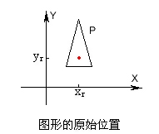
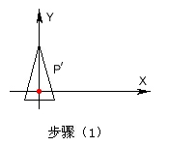
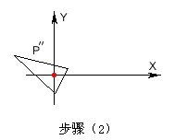
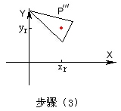
关于任意参照点 的旋转变换
放法一：变换可分成三个步骤来实现 ：
（1）平移物体使基准点位置被移到坐标原点；
（2）绕坐标原点旋转；
（3）平移物体使基准点回到原始位置。
第四章 图形变换

Slide 23
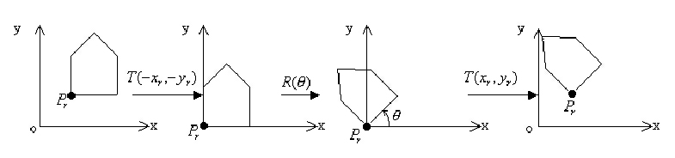
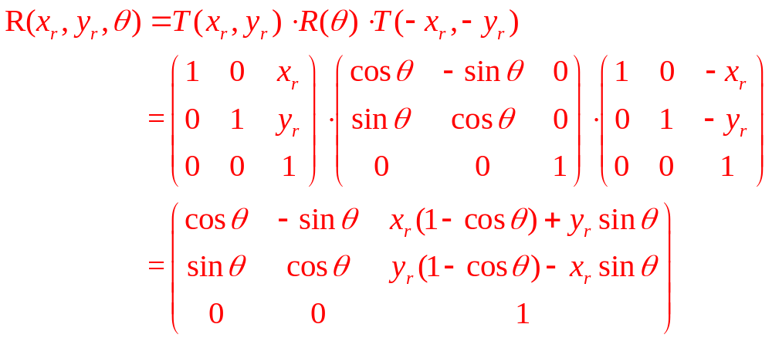
放法二：首先求变换序列诸变换矩阵的乘积，得到一个新的变换矩阵，
即组合变换矩阵，然后再对点施以组合变换。
第四章 图形变换

Slide 24
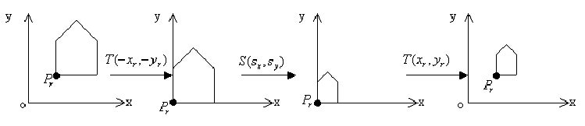
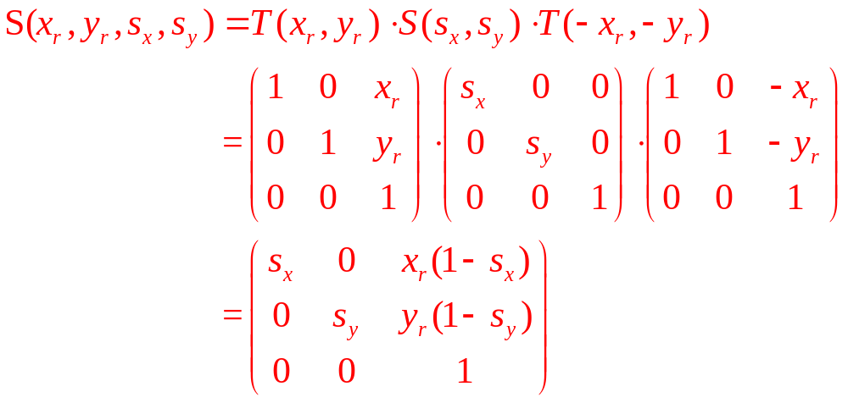
关于任意参照点 的放缩变换
第四章 图形变换

Slide 25
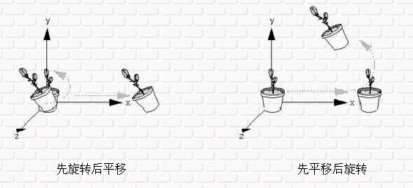
变换的结果与变换的顺序有关（矩阵乘法不可交换）
第四章 图形变换

Slide 26
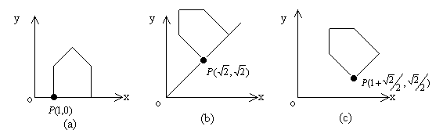
Example
（a）图未经变换时调用函数House（）所显示的图形。
Translate2D(1,0);
Rotate2D(45);
House();
Rotate2D(45);
Translate2D(1,0);
House();
第四章 图形变换

Slide 27
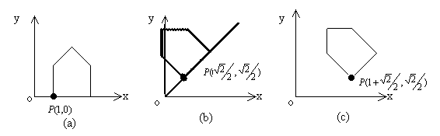
两种图像变换模式
1）固定坐标系
  相对于同一个固定坐标系
  先调用的变换先执行，后调用的变换后执行
  表现在矩阵合成的时候，先调用的变换放在连乘式的右边，后调用的放在连乘式的左边
Rotate2D(45);
Translate2D(1,0);
House();
第四章 图形变换

Slide 28

2）活动坐标系
  先调用的变换后执行，后调用的变换先执行
  （图形系统一般用堆栈实现）
  表现在矩阵合成的时候，先调用的变换放在连乘式的右边，后调用的放在连乘式的左边
  每次变换产生一个新的坐标系
  活动坐标系更符合人的思维方式
第四章 图形变换

Slide 29


Example
Rotate2D(45);
Translate2D(1,0);
House();
第四章 图形变换

Slide 30



对称变换:变换后的图形是原图形关于某一轴线或原点的镜像。
其它变换
第四章 图形变换

Slide 31


第四章 图形变换

Slide 32


(1)关于x轴对称
第四章 图形变换

Slide 33


(2)关于y轴对称
第四章 图形变换

Slide 34


(3)关于原点对称
第四章 图形变换

Slide 35


(4)关于y=x轴对称
第四章 图形变换

Slide 36


(5)关于y=-x轴对称
第四章 图形变换

Slide 37

对称变换的一般形式
对称变换其实只是a、b、d、e取0、1等特殊值产生的一些特殊效果。例如：
当b=d=0，a=-1，e=1时有x´=-x，y´=y，产生与y轴对称的图形。
当b=d=0，a=-1，e=-1时有x´=x，y´=-y，产生与x轴对称的图形。
当b=d=0，a=e=-1时有x´=-x，y´=-y，产生与原点对称的图形。
当b=d=1，a=e=0时有x´=y，y´=x，产生与直线y=x对称的图形。
当b=d=-1，a=e=0时有x´=-y，y´=-x，产生与直线y=-x对称的图形。
第四章 图形变换

Slide 38

错切变换
也称为剪切、错位变换，用于产生弹性物体的变形处理。
2D图形的错切变换示意图
(a) 错切角； (b) 沿x方向错切； (c) 沿y方向错切
第四章 图形变换

Slide 39




变换矩阵：
（1）y轴为依赖轴（沿x方向）：
* y=0为参考轴
第四章 图形变换

Slide 40




变换矩阵：
    * 为参考轴
第四章 图形变换

Slide 41



* x=0为参考轴
变换矩阵：
第四章 图形变换

Slide 42


仿射变换
变换的坐标x‘和y’都是原始坐标x和y的线性函数。
仿射变换具有平行线转换成平行线和有限点映射到有限点的一般特性。
平移、比例、旋转、对称和错切变换是二维仿射变换的特例，
任何常用的二维仿射变换总可表示为这五种变换的组合。
第四章 图形变换
Notes:
仿射平面（或空间）到自身的一类变换，最重要的性质是保持点的共线性（或共面性）以及保持直线的平行性。

Slide 43
练习
1、一个由顶点（10，20），（20，20）和（15，30）
所定义的三角形，让它相对于点Q（5，25）正向旋
转30°，求其变换后的三角形。
第四章 图形变换

Slide 44

第四章 图形变换

Slide 45

2、 推导以直线ax+by+c=0为对称轴的二维对称变换矩阵。
第四章 图形变换

Slide 46




解：令变换矩阵为T，则 。分下面2种情况加以讨论：
（1） b=0 这时应有a≠0（否则不合题意）,直线方程变为 ax+c=0，即x = -c/a，
直线为平行于y轴的直线，变换过程可由下列步骤完成：
a) 沿x轴，平移直线使之与y轴重合，平移量为c/a，变换矩阵为：

b) 做关于y轴的对称变换，变换矩阵为：

c) 沿x轴，平移直线，平移量为-c/a，变换矩阵为：

这样，整个过程的变换矩阵为：T＝P3P2P1 。


Slide 47






（2） b!=0 这时直线变为y=(-a/b)x+(-c/b)，即直线的斜率为-a/b，直线的截
距为-c/b，整个变换过程可分以下几个步骤完成：
a) 沿y轴，平移直线使之通过原点，平移量为c/b，变换矩阵为：
b) 绕原点旋转-θ（θ=arctg(-a/b)），使直线与x轴重合，变换矩阵为：
c) 做关于x轴的对称变换，变换矩阵为：
d) 绕原点回旋θ，变换矩阵为：
e) 沿y轴，平移直线，平移量为-c/b，变换矩阵为：
这样，整个过程的变换矩阵为：

Slide 48
4.3 窗口到视区变换
基本概念
  坐标系：建立了图形与数之间的对应联系
  世界坐标系(world coordinate) ：用户需要在图形对象所在的空间定义一个坐标系。
  用户坐标系(user coordinate) ：用户按照自已习惯建立世界坐标系，所以世界坐标系有时也称为用户坐标系。
  局部坐标系(local coordinate)：简化图形对象的描述，相对于图形定义．
  屏幕坐标系(screen coordinate) ：屏幕上或绘图纸上定义一个二维直角坐标系，也称设备坐标系(device coordinate) 。
第四章 图形变换

Slide 49

基本概念
  窗口（Window）
  在计算机图形学中，将在用户坐标系(user coordinate)中需要进行
  观察和处理的一个坐标区域。
  视区（Viewport）
  将窗口映射到显示设备上的坐标区域(device coordinate)
第四章 图形变换

Slide 50

由于窗口和视区分别处于不同的坐标系内，它们所用的长度单位、大
小、位置等都不相同。
要将窗口内的图形在视区中显示出来，必须经过将窗口到视区的
变换（Window-Viewport Transformation）处理。
第四章 图形变换

Slide 51

二维图形的显示流程
改变视区的位置，可以在输出设备的不同位置显示图形对象。
改变视区的大小和比例可以改变显示对象的大小和比例。
第四章 图形变换

Slide 52

窗口到视区的变换
第四章 图形变换

Slide 53



要将窗口内的点 映射到相对应的视区内的点
第四章 图形变换

Slide 54


窗口到视区变换的步骤：
将窗口左下角点移至用户系统系的坐标原点
针对原点进行比例变换
进行反平移
1） 窗口区的边与坐标轴平行
第四章 图形变换

Slide 55


2） 窗口区的边与坐标轴不平行
第四章 图形变换

Slide 56



4.4 三维几何变换
三维齐次坐标
    (x,y,z)点对应的齐次坐标为
    标准齐次坐标(x,y,z,1) ==〉用来表示三维空间点(x, y, z)。
右手坐标系
第四章 图形变换

Slide 57





由于用齐次坐标表示，三维几何变换的矩阵是一个4阶方阵，其形式如下 ：
其中， 产生缩放、旋转、错切等变换，
产生平移变换， 产生投影变换，
产生整体的缩放变换。
第四章 图形变换

Slide 58



三维平移变换
是指三维立体沿x、 y、 z三个方向分别移动 到一个新的空间位置。
平移变换后, 立体的大小和形状保持不变。
变换矩阵:
三棱锥的平移变换
第四章 图形变换

Slide 59


三维放缩变换
是指三维立体在x、 y、 z三个方向以原点为中心, 分别放大或缩小
倍, 得到一个新的三维立体。 比例变换后, 三维立体的大小和
形状可能发生改变。
变换矩阵：
第四章 图形变换

Slide 60


正方体的等比例变换
三棱锥的不等比例变换
第四章 图形变换

Slide 61

三维旋转变换
是指给定的三维立体绕三维空间某个指定的坐标轴旋转θ角度。 旋转后, 立体的空间位置将发生变化, 但形状不变。
θ角的正负按右手规则确定, 右手大姆指指向旋转轴的正向, 其余四个手指指向旋转角的正向。
旋转变换示意图
(a) 绕z轴正向旋转； (b) 绕x轴正旋转； (c) 绕y轴正向旋转
第四章 图形变换

Slide 62

第四章 图形变换

Slide 63


1）绕x轴正向旋转角θ_{x}
立体上各顶点的y, z坐标改变, 而x坐标不变, 因此, 变换矩阵在第
一行和第一列中, 除去主对角线上元素为1以外, 所有元素均为0, 而y, z坐
标可由二维点绕原点旋转公式得到。
x’=x
y’=y cosθ_{x} - z sinθ_{x}
z’=y sin θ_{x} +z cosθ_{x}
第四章 图形变换

Slide 64


2）绕y轴正向旋转角θ_{y}
三维空间立体绕y轴正向旋转时, 立体上各顶点的x, z坐标改变, 而y坐标不
变, 因此, 变换矩阵在第二行和第二列中, 除去主对角线上元素为1以外, 所有元素
均为0, 而x, z坐标可由二维点绕原点旋转公得到。
x’=x cos θ_{y} +z sin θ_{y}
y’=y
z’=-x sinθ_{y}+z cos θ_{y}
第四章 图形变换

Slide 65


3）绕z轴正向旋转角θ_{z}
三维空间立体绕z轴正向旋转时, 立体上各顶点的x, y坐标改变, 而z坐标不变,
因此, 变换矩阵在第三行和第三列中, 除去主对角线上元素为1以外, 所有元素均为0,
而x, y坐标可由二维点绕原点旋转公式得到。
x’=x cos θ_{z} -y sinθ_{z}
y’=x sin θ_{z} +y cos θ_{z}
z’=z
第四章 图形变换

Slide 66


三维错切变换
是指三维立体在空间沿x、 y、 z三个方向实现错切变形, 三维错切
是二维错切变换的一个扩充。
变换矩阵:
第四章 图形变换

Slide 67



对称变换
  关于坐标平面xy的对称变换
  关于坐标平面yz的对称变换
  关于坐标平面zx的对称变换
第四章 图形变换

Slide 68

三维变换的一般形式
第四章 图形变换

Slide 69
练习：
1、在坐标系oxyz中，求一个变换将P(1,1,1)Q(2,2,2)变换到z轴上：P在坐标原点，Q在z轴正半轴。
y
y
Q
M
P
x
o
x
o(P)
Q
z
z
Z
(x,y)
O
Z
X
(x’y’)
第四章 图形变换

Slide 70
第四章 图形变换

Slide 71

2、如图所示三角形ABC，将其关于A点逆时针旋转90度，写出其变换矩阵和变换后图形各点的规范化齐次坐标。
第四章 图形变换

